Slide 1

Universidad Estatal a Distancia
Costa Rica

Slide 2
Facilitador: Harold Carvajal Alvarez

Slide 3
Comunicación en tiempo real con microcontroladores

Slide 4
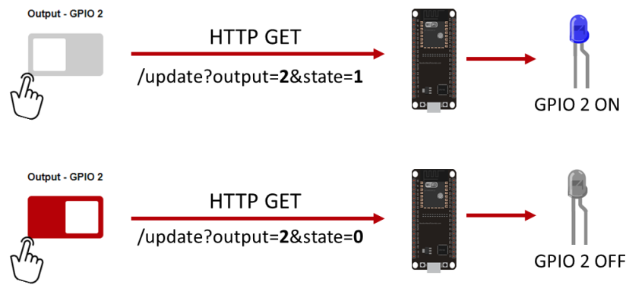
Tipos de comunicación
Asynchronous

Slide 5
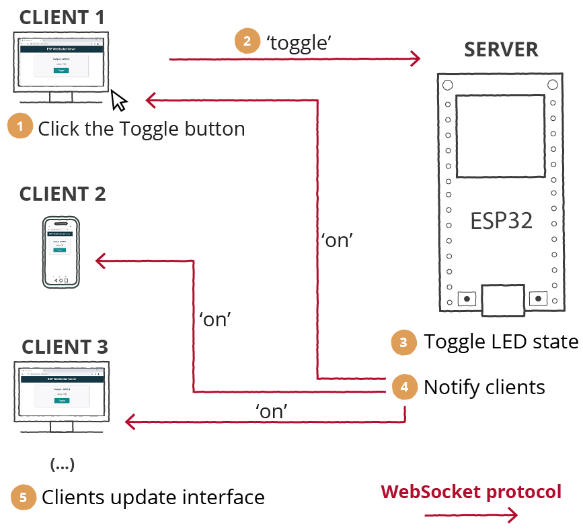
Tipos de comunicación
Synchronous

Slide 6
Diagrama de la solución
3. Canal de comunicación
1. Microcontrolador
4. Protocolo de comunicación
2. Interfaz de usuario
5.Esquema de mensajes

Slide 7
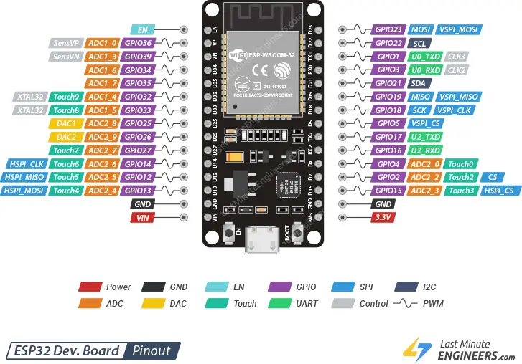
Propuesta
Microcontrolador:
ESP32
Características:
WiFi
Bluetooth
Dual Core
Internal memory

Slide 8
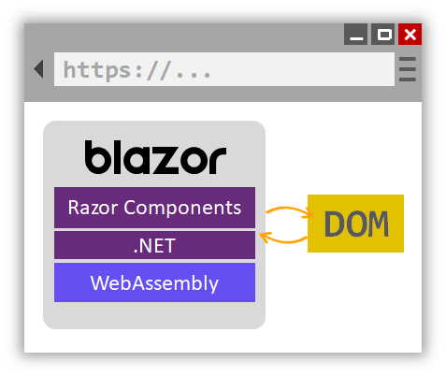
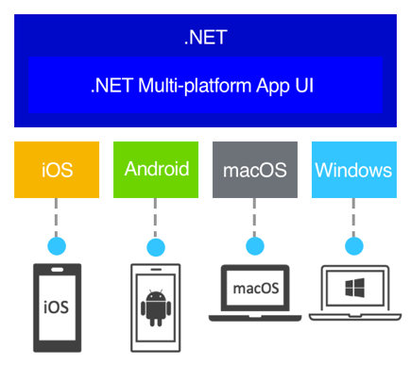
Propuesta
Interfaz de usuario:
Microsoft Blazor UI
Microsoft MAUI
Características:
.Net 8 Framework
C#
Multiplataforma
Diseño web SPA

Slide 9
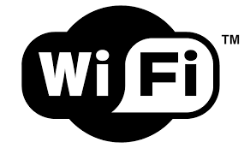
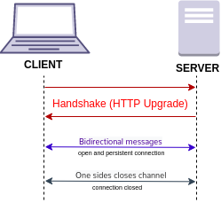
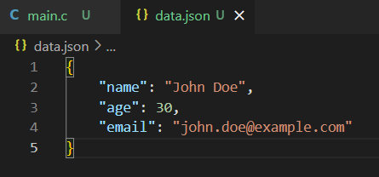
Propuesta
Canal de comunicación:
WiFi
Protocolo de comunicación:
Websocket
Esquema de mensajes:
Json

Slide 10
Esquema de control para el microcontrolador
WiFi Controller
Wecksocket Handler
Device Handler
Device
Communications Handler
Device1
Device 2

Slide 11
Esquema de control para la Interfaz de usuario
WiFi Controller
Wecksocket Handler
Event Handler
UI
Razor Component 1
Razor Component 2

